Slide 1
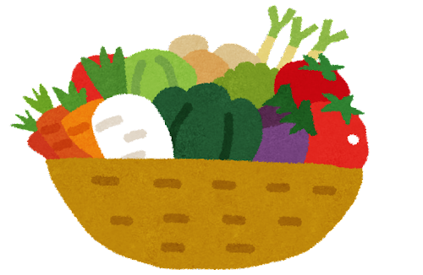
食べ物クイズ
～野菜類編～（全１０問）

Slide 2
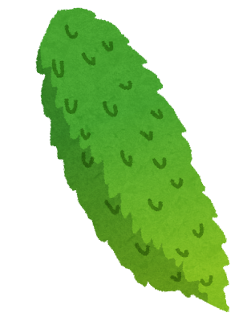
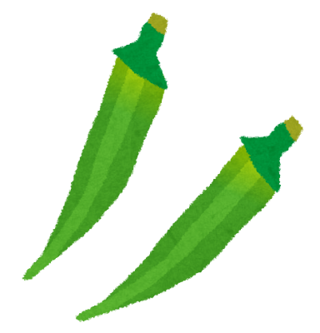
第１問
ほうちょうで切ると、切り口が「星の形」をした野菜を知っていますか？ この野菜は、ちょっとぬるぬるするところが人気で夏においしい野菜です。さて、何でしょう？
①ゴーヤ ②なす ③オクラ

Slide 3
答え ③
オクラのネバネバは、ペクチンという水にとける食物せんいとタンパク質の仲間のムチンです。ペクチンはコレステロールや血圧を下げるはたらきがあり、生活習慣病の予防にもなり、整腸作用もあります。ムチンは胃の粘膜を保護し、肝臓や腎臓の働きを強め、老化を防ぎます。

Slide 4
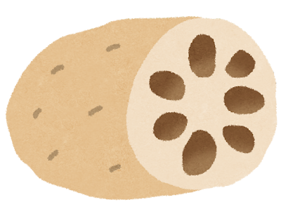
第２問
れんこんにあいている穴は何のためにあるのでしょう？
①水を葉や茎に送るため
②空気を茎や根に送るため
③虫たちのトンネルになっているため

Slide 5
答え ②
れんこんは深い泥の中で育つので、穴は地上の茎や葉から、地下の茎や根に空気（酸素）を送るためのパイプの役目をしています。
穴があいていることから、れんこんは「先を見通す」ことができる縁起が良い食べ物として、お正月のおせち料理に使われます。

Slide 6
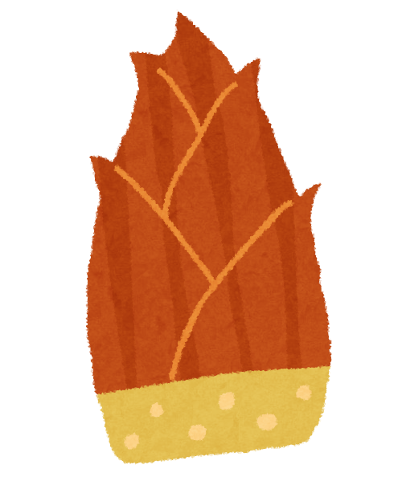
第３問
たけのこは、次のうちどの部分を食べているでしょう？
①根
②茎
③葉

Slide 7
答え ②
春にとれるたけのこは、竹の土の下にある茎が分かれて出てきた芽で、若い「茎」の部分です。漢字では「筍」で、竹かんむりに「旬」と書きますが、旬には１０日間という意味があり、成長が早く１０日のうちに大きくなるから、「筍」の漢字ができたといわれています。こどもの日には「こどもがすくすくと元気に大きくなってほしい」という願いをこめて、たけのこ料理が作られます。
日本で多く食べられているのは、「モウソウチク（孟宗竹）」という種類で、吸い物や和え物、煮物、揚げ物などいろいろな料理に使われます。

Slide 8
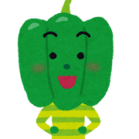
第４問
ピーマンを緑色で収穫せずに、そのままにしていると緑色から何色に変化するでしょう？
①青くなる
②白くなる
③赤くなる

Slide 9
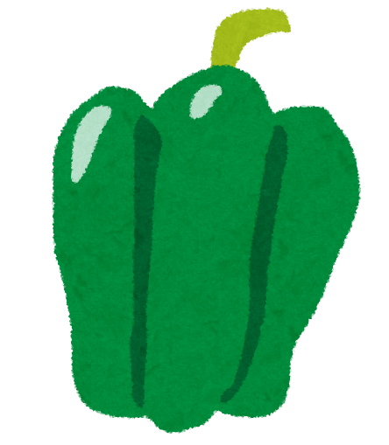
答え ③
緑のピーマンは、実は未熟な果実です。熟すにつれてオレンジ色から赤へと色づき、苦味物質も消えていきます。ピーマンは、花が咲いてから赤く熟すまでに、７～８週間かかります。しかし、緑 の状態 なら３～４週間程度で収穫可能です。しかも、完熟まで待つよりも収穫量が多く、栽培の手間も植物としてのピーマンへの負担も少なくてすむことから、緑色のピーマンが広く出回るようになりました。

Slide 10
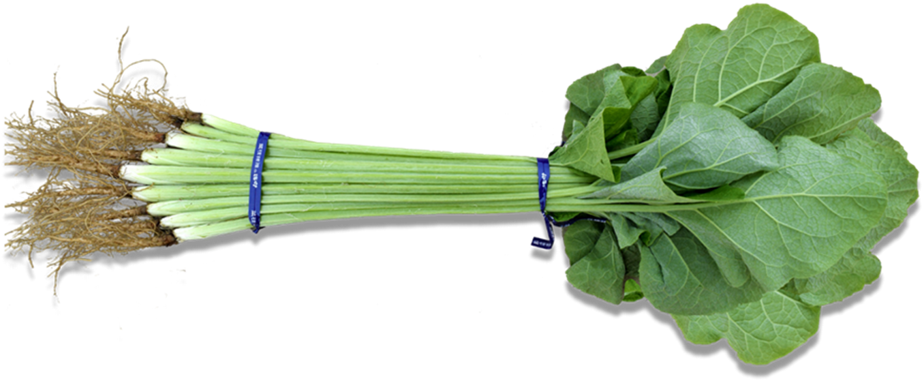
第５問
若ごぼうは、「大阪もん」に認定され、八尾市でたくさん栽培されています。3月から4月がおいしい時期です。若ごぼうは、根・軸・葉の全部を食べることができます。八尾市では、「やーごんぼ」という愛称で呼ばれています。若ごぼうに含まれる栄養はどんなものが多いでしょうか。
①食物繊維
②タンパク質
③脂肪

Slide 11
答え ①
若ごぼうには食物繊維や鉄分が多く含まれています。
食物繊維はさつまいもの1.3倍、鉄分はほうれんそうの1.5倍も含まれています。

Slide 12
第６問
なすには、水分が約９０％含まれています。
その他に、なすを食べると体にどのような作用をするのでしょうか？
①体の熱を逃がす
②筋肉をつける
③脂肪をつける

Slide 13
答え ①
夏野菜はカリウムという成分が多く含まれるので、体を冷やす作用がありますが、特になすは、暑い時や体のほてりが強いときに食べると体の熱を冷ます効果があります。

Slide 14
第７問
とうもろこしは、ひげが生えています。
このひげについて正しいのはどれでしょう？
①実の数とひげの数は同じ
②ひげはお茶などに使われる
③ひげが濃い茶色をしているのがおいしいトウモロコシ

Slide 15
答え 全て正しい
おいしいとうもろこしの見分け方は、皮の緑色が濃くて、手にもって重さをずっしり感じられるもので、先端のひげが濃い茶色になっているものを選ぶと良いです。
つぶの数とひげの数は同じです。ひげはめしべの長く伸びた花柱とよばれるもので花粉をうけとり、やがて花柱の根元に種ができて、とうもろこしの実・・・つまりつぶができるのです。
また、ひげはお茶や炊き込みご飯、お浸しなどに使われます。

Slide 16
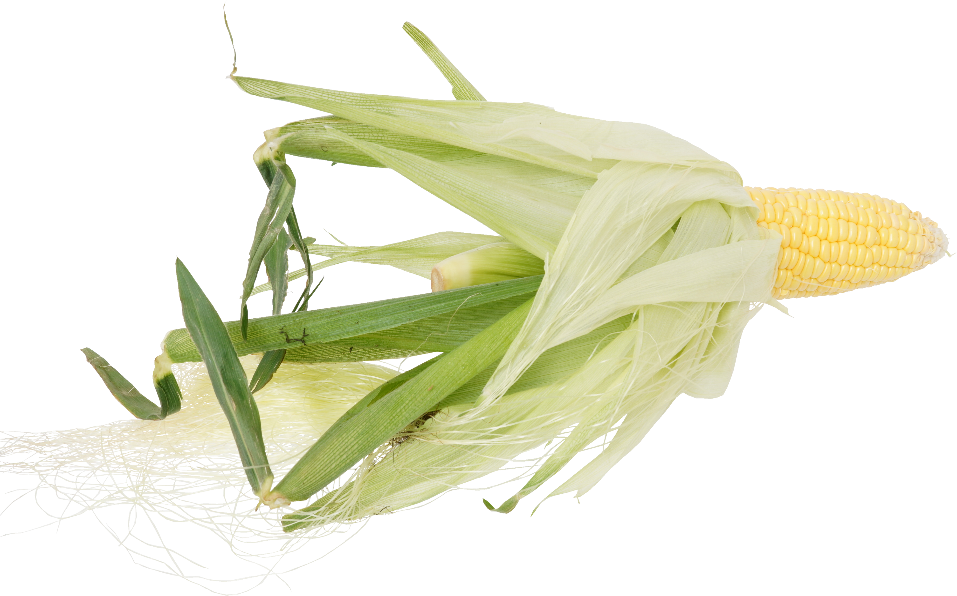
第８問
とうもろこしの「ひげ」は何のためにあるのでしょうか？
①水分を失わないようにするため
②花粉を受け止めて受粉するため
③見栄えが良いため

Slide 17
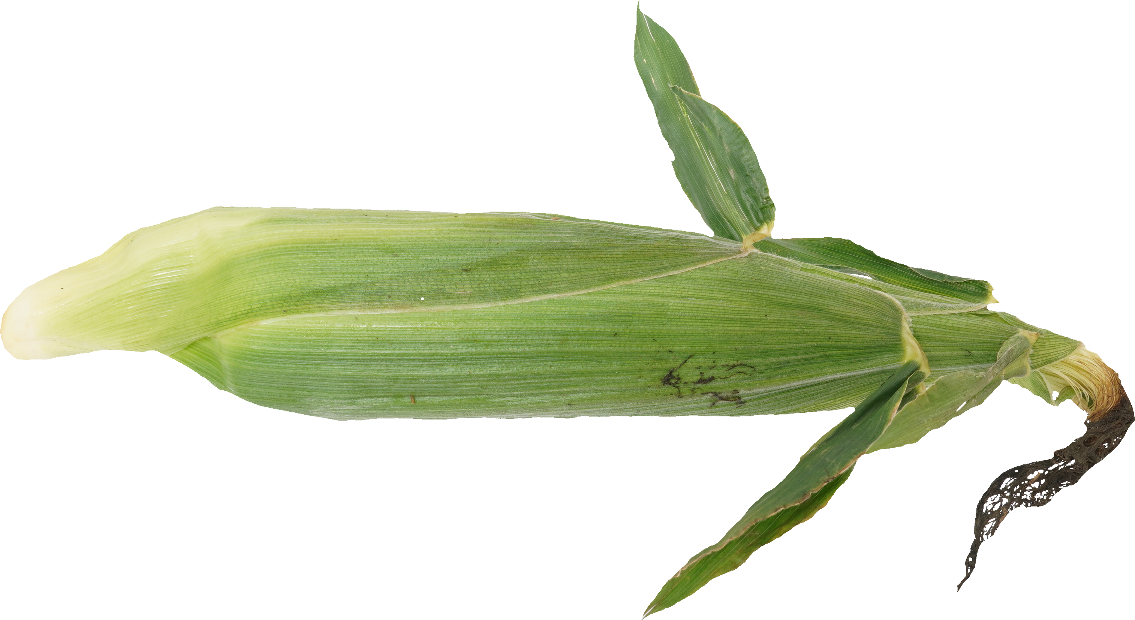
答え ②
ひげのような糸は絹糸と呼ばれ、めしべの先端部分です。とうもろこしは、雄花と雌花が別々で、風が吹くと雄花の花粉が飛んで、雌花の絹糸に付着して受粉します。雌花の絹糸は１本がとうもろこしの実の一粒になるので、絹糸の一本一本が受粉しないと歯抜けのとうもろこしになります。また、ひげが茶色くなっている方が、よく熟していて甘味が強いのだそうです。

Slide 18
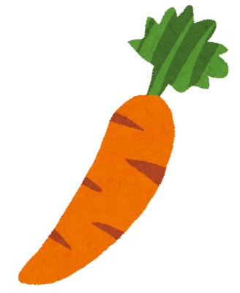
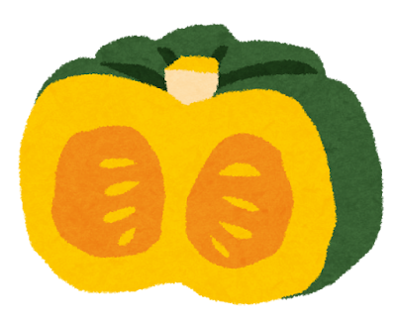
第９問
１６世紀にポルトガル人によって「カンボジア」から日本に持ち込まれた野菜です。「カンボジア」がなまって 「○○○○」とよばれるようになった野菜はどれでしょう？
①にんじん ②キャベツ ③かぼちゃ

Slide 19
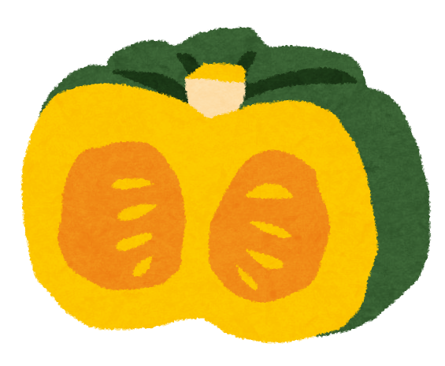
答え ③
かぼちゃにはビタミンＡになるカロテンを多く含み、疲れた目を回復したり、かぜをひきにくくしたりします。日本かぼちゃ、西洋かぼちゃ、そうめんかぼちゃなどがあります。
関西では中国の南京から伝わったとされ、「なんきん」ともよばれます。

Slide 20
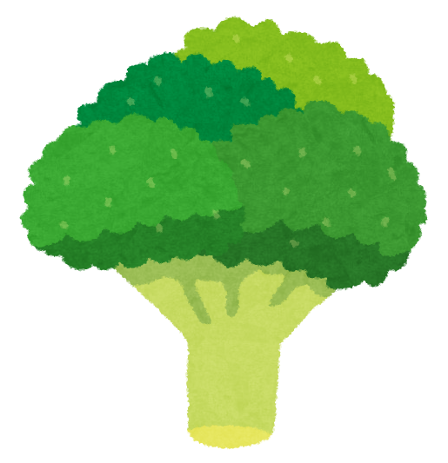
第１０問
ビタミンやミネラルが多くておいしい緑のブロッコリーは、
どの部分を食べているのかな？
①茎の部分
②葉の部分
③花のつぼみの部分

Slide 21
答え ③
ブロッコリーは、花のつぼみの部分を食べています。収穫せずにいると、つぶつぶの部分がだんだん黄色くなって、花が咲き始めます。カリフラワーや菜の花も同じ仲間です。
ビタミンＡのもとになるカロテンや鉄、カルシウムなどの栄養がたくさん含まれていて、特にビタミンＣはレモンの２倍もあります。

